Slide 1
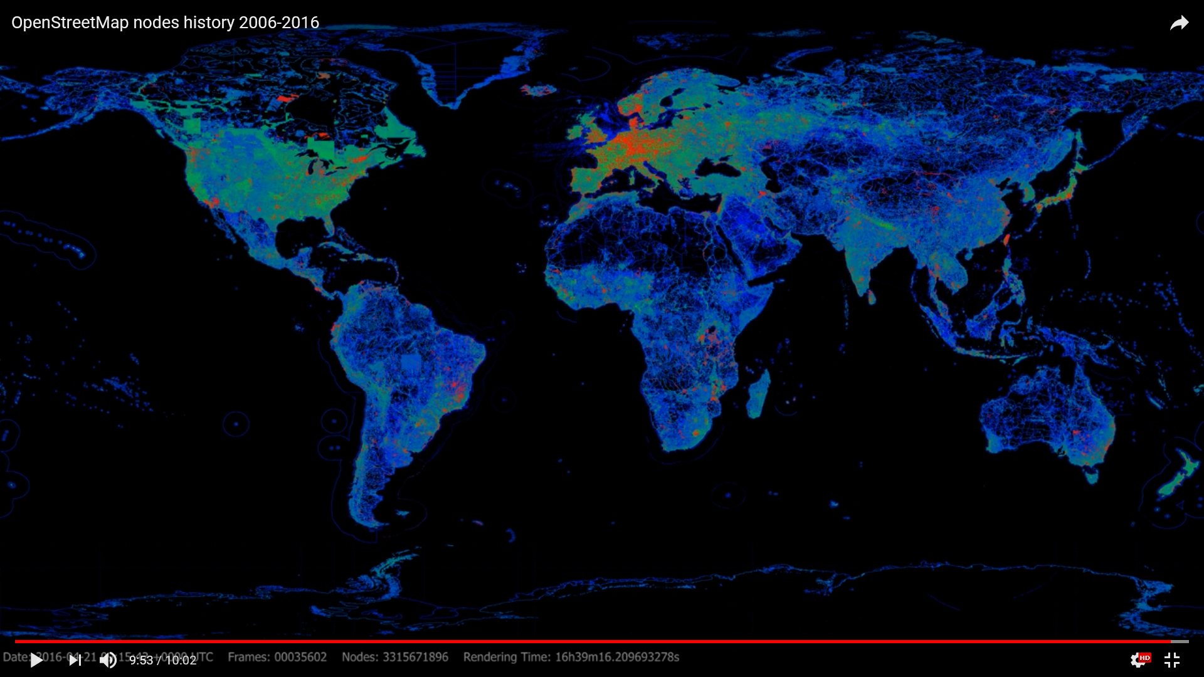
MAPATHON Projekti
2020

Slide 2
OpenStreetMap
Humanitarian
OpenStreetMap
Team

Slide 3
YLIOPISTO: Tiimi opiskelijoita ottaa yhteyttä HOT:iin, suunnittelee opetusmateriaalit ja kerää dataa tapahtumasta
JÄRJESTÖ: Mapathonia aiemmin järjestäneet vapaaehtoiset kouluttavat opiskelijoita Mapathonien järjestämiseen
LUKIO: Mapathon tapahtuma järjestetään lukiossa oppilaille, jotka antavat humanitaarista apua kaukokartoittamalla apua tarvitsevia alueita
MATERIAALIPANKKI: Mapathonien järjestämiseen vaadittava materiaali on kaikkien osapuolten käytössä jäsenneltynä kokonaisuutena materiaalipankista.

Slide 4
LUKIO
1.Sovi tapahtuman järjestämisestä ottamalla yhteys yliopistoon:
-Ajankohta, osallistujien määrä, käytettävissä oleva aika, tarpeeksi suuri tila, työvälineet (tietokone, hiiri, ohjemonisteiden välittäminen oppilaille sähköisesti tai printattuna)
-Korvataanko järjestäjien matkakulut ja onko tarjolla lounas?
2.Perehdy teemoihin kurssin puitteissa:
-Paikkatieto ja kaukokartoitus
- Riskit
- Humanitaarinen apu
3.Mapathon tapahtumaan osallistuminen: 1. Aloitusluento 2. Alueen kartoittaminen 3. Yhteenveto/Lopetuspuheenvuoro
4.Välitä Mapathoniin osallistuneille tapahtumasta saatu yhteenveto ja palaute
5.Osallistujat laativat raportin/esityksen:
- Esittele kartoitusalue
- Kerro kriisistä ja avun tarpeesta
- Etsi vastaavia esimerkkejä kriisistä muualla maailmassa
- Tee alueesta kartta
- Liitä kuvakaappauksia Mapathonista
- Reflektoi omaa oppimista
GE1 Maailma muutoksessa:
• Perehdyttää opiskelijan muuttuvan maailman ja sen alueellisten ongelmien tarkasteluun
• Opiskelijat seuraavat ajankohtaisia uutisia ja tapahtumia maailmalta
• Lisätään ymmärrystä globaaleista riskialueista (luonnonriskien, ympäristöriskien ja ihmiskunnan riskien kannalta)
• Seurataan eri puolilla maailmaa tapahtuvaa myönteistä kehitystä ja mahdollisuuksia hillitä, varautua, ennakoida sekä sopeutua riskeihin
GE4 Geomedia – tutki, osallistu ja vaikuta:
• Kurssi perehdyttää aiemmilla kursseilla hankittujen maantieteellisten tietojen ja taitojen soveltamiseen tutkielman laatimisessa tai osallistumis- ja vaikuttamisprojektin toteuttamisessa.
• Maailmanlaajuiset kehitystrendit ja geomedian käyttö tutkimuksessa ja vaikuttamisessa
• Kurssilla laaditaan maantieteellinen pienimuotoinen tutkielma tai osallistumis- ja vaikuttamisprojekti.

Slide 5
YLIOPISTO
1. Ota yhteys HOTOSM tiimiin, kerro tapahtuman ajankohta ja kysy sopivaa kartoitusprojektia
2. Perehdy kartoitusprojektin taustoihin ja kerää tietoa alueesta sekä humanitaarisen avun tarpeesta ja laadi asiasta kattava esitys.
- Lähteet, kartat, tavoitteet
3. Laadi perusteelliset ohjeet valitulle kartoitusprojektille, apuna voi käyttää valmiita ohjemateriaaleja
4. Tapahtuman päätteeksi laadi lukiolle kooste kartoitusprojektin tuloksista: paljonko saatiin kartoitettua, kenelle apu suuntautui, mikä oli projektista saatu hyöty?
5. Laadi raportti prosessin kulusta ja reflektoi omaa oppimistasi kaikissa prosessin vaiheissa. Käytä raportissa Mapathonia varten laadittua esitysmateriaalia, sekä tapahtuman aikana kerättyä materiaalia. Pohdi raportissa myös laajemmin tapahtuman hyötyjä ja ongelmia pedagogisesta ja humanitaarisesta näkökulmasta.
Vaihtoehtoiset laajuudet:
Vaiheet 1-4. 1 op suoritus osana muita kursseja
Vaiheet 1-5. 2 op suoritus osana muita kursseja
Työelämätaidot:
•Opiskelija oppii projektinhallintataitoja suunnittelemalla ja toteuttamalla projektin alusta loppuun
•Opiskelija verkostoituu eri tyyppisten maantieteen alan toimijoiden kanssa: lukiot, opettajat, HOT OSM Team, Egea, Maantieteellinen seura,
•Opiskelija pääsee seuraamaan lukioiden maantieteen opetusta ja sen kehityssuuntaa
•Opiskelija oppii ammattimaista esiintymistä ja saa oman alan työelämäkokemusta
•Opiskelija pääsee syventämään pedagogisia taitojaan
Asiantuntijataidot:
•Opiskelija pääsee syventämään pedagogisia taitojaan ja opettamaan ajankohtaisia maantieteellisiä ilmiöitä
•Opiskelija syventyy humanitaariseen apuun, ajankohtaisiin riskeihin, sekä kaukokartoitusmenetelmiin osana HOT:n kaukokartoitusprojekteja
•Opiskelija oppii projektin dokumentointia sekä oman oppimisen reflektointia

Slide 6
JÄRJESTÖ
Mapathon toimihenkilö toimii linkkinä yliopiston ja opiskelijoiden välillä:
Vastaanottaa lukioiden Mapathon pyynnöt yliopistola ja kartoittaa kiinnostuneiden opiskelijoiden joukon (Voi olla esimerkiksi tapahtumavastaavan tehtävä)
Jakaa materiaalin ja järjestää koulutuksen kiinnostuneille opiskelijoille (vastuuhenkilö saa koulutusmateriaalin valmiina)
Koulutuksen voi järjestää kerran toimikauden aikana, tai tarvittaessa
Egea Turku kokoustaa Mapathon projektiin liittyen
Egea Turku vetovastuussa pilotointivaiheessa
Välitetään tieto ja materiaalit Oulun, Joensuun ja Helsingin Egealle
Mahdollisuuksien mukaan järjestetään yhteinen tiedotustilaisuus jossa olisi mukana edustajia eri kaupunkien edustajat

Slide 7
MATERIAALIPANKKI
YLIOPISTO
Koulutusmateriaalia
Kirjalliset ohjeet kurssisuorituksen vaiheista
Kirjalliset ohjeet raportin tekemisestä
Ohjeet kartoittamsieen ja projektin valintaan
Opetusvideoita:
Tunnusten luonti
Editointityökalu
JÄRJESTÖ
Koulutusmateriaalia
Opetusvideoita:
Tunnusten luonti
Editointityökalu
LUKIO
Tukimonisteita opiskelijoille
Kirjalliset ohjeet opettajalle
Kirjalliset ohjemonisteet opiskelijoille
Ohjeita raportin/esityksen tekemiseen
Opetusvideoita:
Tunnusten luonti
Editointityökalu

Slide 8
PROJEKTIN TAVOITTEET
Yhteistyön lisääminen yliopistojen ja lukioiden välillä
Monipuolinen oppimiskokemus
Humanitaarisen avun antaminen ja tietouden levittäminen
Maantieteen koulutusalan markkinointi
Verkostoituminen ja uusien asiantuntija/työelämätaitojen oppiminen
Lukion kurssisisältöjen syventäminen
MAPATHONIN TAVOITTEET
Avoimen paikkatiedon luominen
Digitaalisten taitojen kehitys
Tutustuminen karttapalveluihin
Kestävän kehityksen edistys tukemalla humanitaarista apua ja kehitysyhteistyötä

Slide 9
MAPATHON INFO
Avoimen datan ja avoimien ratkaisujen peräänkuulutus ei ole ainoastaan läsnä humanitäärisessä avussa, vaan se tuntuu olevan yhä kuumempi puheenaihe vähän joka yhteydessä. Kaupalliset toimijat luovat yritystoimintaansa esim avoimesti saatavilla olevien satelliittituotteiden varaan. Julkishallinto siirtyy joustaviin avoimen lähdekoodin sovellusratkaisuihin. Nytkin on juuri alkamassa hackathon täällä turussa jossa kattoteemana on avoimen datan hyödyntäminen ja ratkaisujen kehittäminen sen ympärille. Näiden vahvuutena on juurikin joustavuus, nopea kehittäminen, avoin saatavuus, yhdisteltävyys ja edulliset kustannukset. Teistäkin varmasti moni on tulevaisuudessa työskentelemässä avointen ratkaisujen parissa.
Eli, mapathoneilla voimme vastata näiden tyhjien alueiden tarpeeseen ja lisätä ne maailmankartalle. Me jäljennetään satelliitti- tai ilmakuvista rakennuksia ja teitä geometriaksi, joka tallennetaan OSMn tietokantaan. Paikalliset lisää yksityiskohdat ja validoi kartoitukset. Sitten eri avustusjärjestöt voivat käyttää päivitettyä OSMää sellaisenaan tai ladata aineistot itselleen ja analysoida niitä tai yhdistellä muihin aineistoihin, kuten esim tulvaveden syvyyteen ja laajuuteen tai paikallisyhteisöt voi käyttää tietoja päätöksenteossa ja kasvavan kaupungin infran suunnittelussa.
Mapathon on kartoitustapahtuma, jossa joukkoistetusti luodaan paikkatietoaineistoa, eli ts. laitetaan maailmaa kartalle. Mapathoneja on monenlaisia ja tällä kertaa keskitymme humanitäärisiin mapathoneihin. Humanitäärisissä mapathoneissa tehdään karttoja vapaaehtoisjärjestöjen käyttöön jotka toimivat kriisi- ja konfliktialueilla ympäri maaiilmaa. Esimerkiksi akuuttien luonnonkatastrofien aikana avustusjärjestöt tarvitsevat tietoa siitä, missä on tiestöä ja missä kyliä tai rakennuksia, jotta avun vieminen perille on ylipäätään mahdollista.

Slide 10
PILOTOINTI
AIKATAULU
Egean uuden hallituksen kaudelle mukaan Mapathon-ohjelma, Syksy 2020
Pilotointien ajankohdat sovittava lukioiden kanssa jotta tapahtuma menee yksiin kurssien kanssa
PILOTOINTIKOHTEET
Turku:
Helsinki:
Joensuu:
Oulu:
PILOTOINNIN TAVOITTEET
Toimintamallin testaaminen käytännössä
Palaute lukioilta
Palaute Mapathoniin osallistuneilta
Palaute Egealta

